Slide 1
Desarrollo de aplicaciones para dispositivos móviles

Slide 2
Temas a tratar
Necesidad de mejorar la eficiencia de las operaciones industriales.
Contexto mundial.
Aplicaciones para dispositivos móviles, Appsheet como alternativa.
Prueba piloto en proceso de metrología industrial y resultados obtenidos.
Implementación en área de despacho de azúcar para administración de la información y resultados.
Ventajas y desventajas al utilizar Appsheet.

Slide 3
Necesidad de mejorar las operaciones industriales

Slide 4
Productividad
Depende principalmente de:
Diseño de los procesos productivos

Slide 5
Productividad
Depende principalmente de:
Operación de los procesos

Slide 6
Productividad
Depende principalmente de:
Integridad entre el correcto diseño de los procesos y la correcta operación de los mismos

Slide 7
Enfoque en optimización de las operaciones
Problemática:
Desconocimiento de la forma en que se incide en la productividad de los procesos.
Deficiencia de conocimiento técnico de los procesos.

Slide 8
Enfoque en optimización de las operaciones
Solución:
Estandarización de la operación por medio de procedimientos sencillos.
Supervisión rutinaria de los principales parámetros de operación.

Slide 9
Enfoque en optimización de las operaciones
Optimización:
Proporcionar herramientas que faciliten la ejecución de supervisiones rutinarias.
Facilitar la accesibilidad a la información relevante de los proceso.

Slide 10
Contexto mundial

Slide 11
IoT: Internet of Things

Slide 12
Revolución Industrial 4.0 (IIoT)
Cuarta Revolución Industrial, enfatizando y acentuando la idea de una creciente y adecuada digitalización y coordinación cooperativa en todas las unidades productivas.

Slide 13
Aplicaciones para dispositivos móviles
Rápido desarrollo a aplicaciones para dispositivos móviles

Slide 14
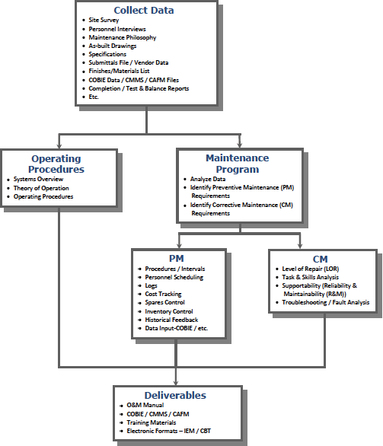
Solución conceptual
Análisis de la información
Cloud
Procedimientos
Check list
Operación
Acceso a información y reporte de actividades de forma digital

Slide 15
Aplicaciones para dispositivos móviles

Slide 16
Herramientas disponibles

Slide 17
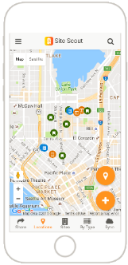
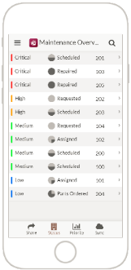
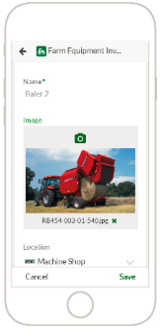
Appsheet como solución

Slide 18
Creación de aplicaciones
La información se almacena en un archivo de Excel, ordenado como una base de datos, este se conecta con OneDrive empresarial.
Se personaliza la aplicación según las necesidades particulares de cada caso con el fin de tener una interfaz amigable al usuario final.
Lanzamiento en línea de la aplicación, esta es funcional tanto en dispositivos móviles como en PC´s y MAC´s.

Slide 19
Solución con Appsheet
Análisis de la información
Cloud
Procedimientos
Procedimientos, check list, diagramas, etc.
Check list
OTROS
Operación
Acceso a información y reporte de actividades de forma digital

Slide 20
Metrología Industrial

Slide 21
Metrología como ente de servicio
Laboratorio de caña
Instrumentación
Laboratorio de fabrica
Laboratorio de control de procesos
Laboratorio de cristalografía
Taller de soldadura
Laboratorio de tratamiento de aguas
Metrología
Laboratorio de cultivo de tejido vegetal
COAGRI
Almacén
Producción

Slide 22
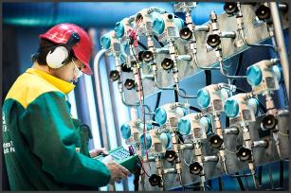
Proceso y documentación de calibraciones anterior
Base de datos instrumentos PM
Base de datos instrumentos QM
Calibraciones en sitio no son factibles
Procedimiento

Slide 23
Evaluación de costos nuevo sistema de metrología (otros proveedores)
Se dimensiona por el número de equipos a almacenar en la base de datos y otras opciones.
Costo de la inversión de más de $100,000.

Slide 24
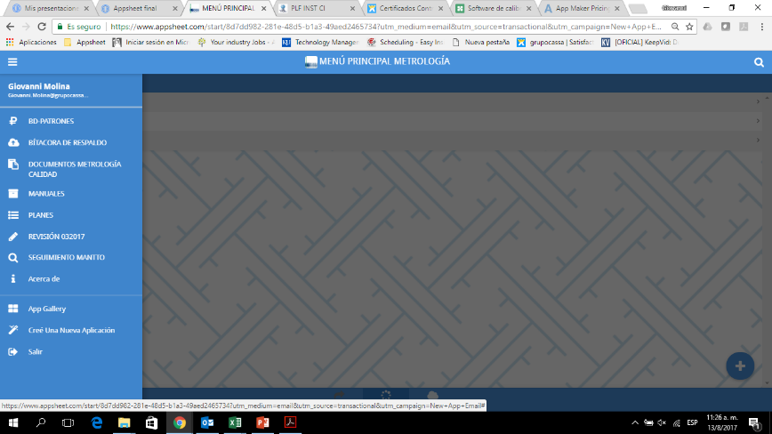
Evaluación de costos nuevo sistema de metrología (Appsheet)

Slide 25
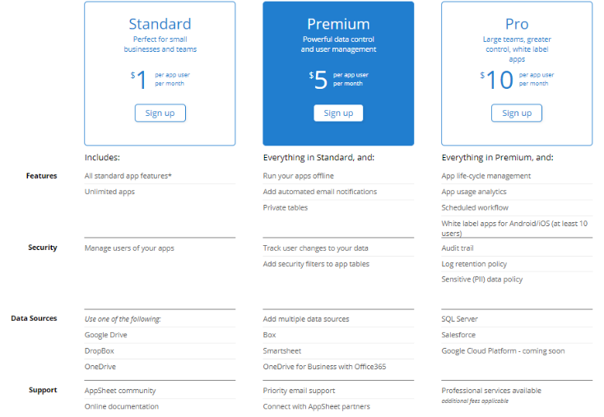
Evaluación de costos nuevo sistema de metrología (Appsheet)
Se dimensiona por el número de usuarios con acceso a las aplicaciones y algunas otras funcionalidades.
Costo de la inversión para usuarios de sistema de metrología de $2,000.

Slide 26
Desarrollo y puesta en marcha del sistema de metrología
Fase 1: Aplicaciones necesarias para la ejecución de las calibraciones.
Año 2016: Se suspendieron las calibraciones por una semana y se dedicó a un metrólogo que cuenta con mucha experiencia en calibraciones, esto con el objetivo de iniciar dicho mantenimiento con la nueva plataforma de calibraciones
Con esto se tendría la misma información que antes, con la ventaja que los cálculos matemáticos y criterios de aceptación estarían integrados.
Fase 2: Desarrollo de reportes para usuario, seguimiento del mantenimiento, certificados de calibración en línea entre otros.
Mejora continua: Se dedica alrededor de 4 horas semanales para desarrollar una serie de aplicaciones que se comportarían como un solo sistema de metrología.
Se sigue trabajando en mejorar la plataforma con el objetivo que cada vez se tengan mas tareas integradas y automatizadas.

Slide 27
Resultados
Comparación en cuanto a la eficiencia del trabajo de calibraciones
Reducción de tiempo por calibración de 30%, esto equivale a 350 HH (19.4 días laborales)
Inversión de $2,000 en lugar de $100,000

Slide 28
Despacho de producto terminado

Slide 29
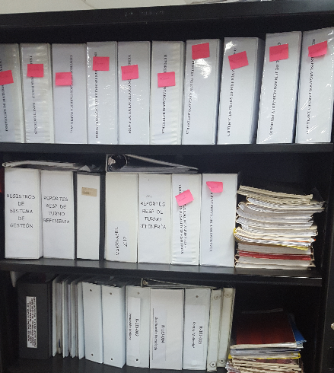
Antecedentes
Acumulación de registros de 2 años de respaldo para el sistema de gestión de calidad.
Tiempo prolongado para transcripción de información a un formato digital.
Alta probabilidad de cometer errores humanos al momento de digitar información
Tiempos de respuesta largos al momento de buscar información específica en carpetas de respaldo.

Slide 30
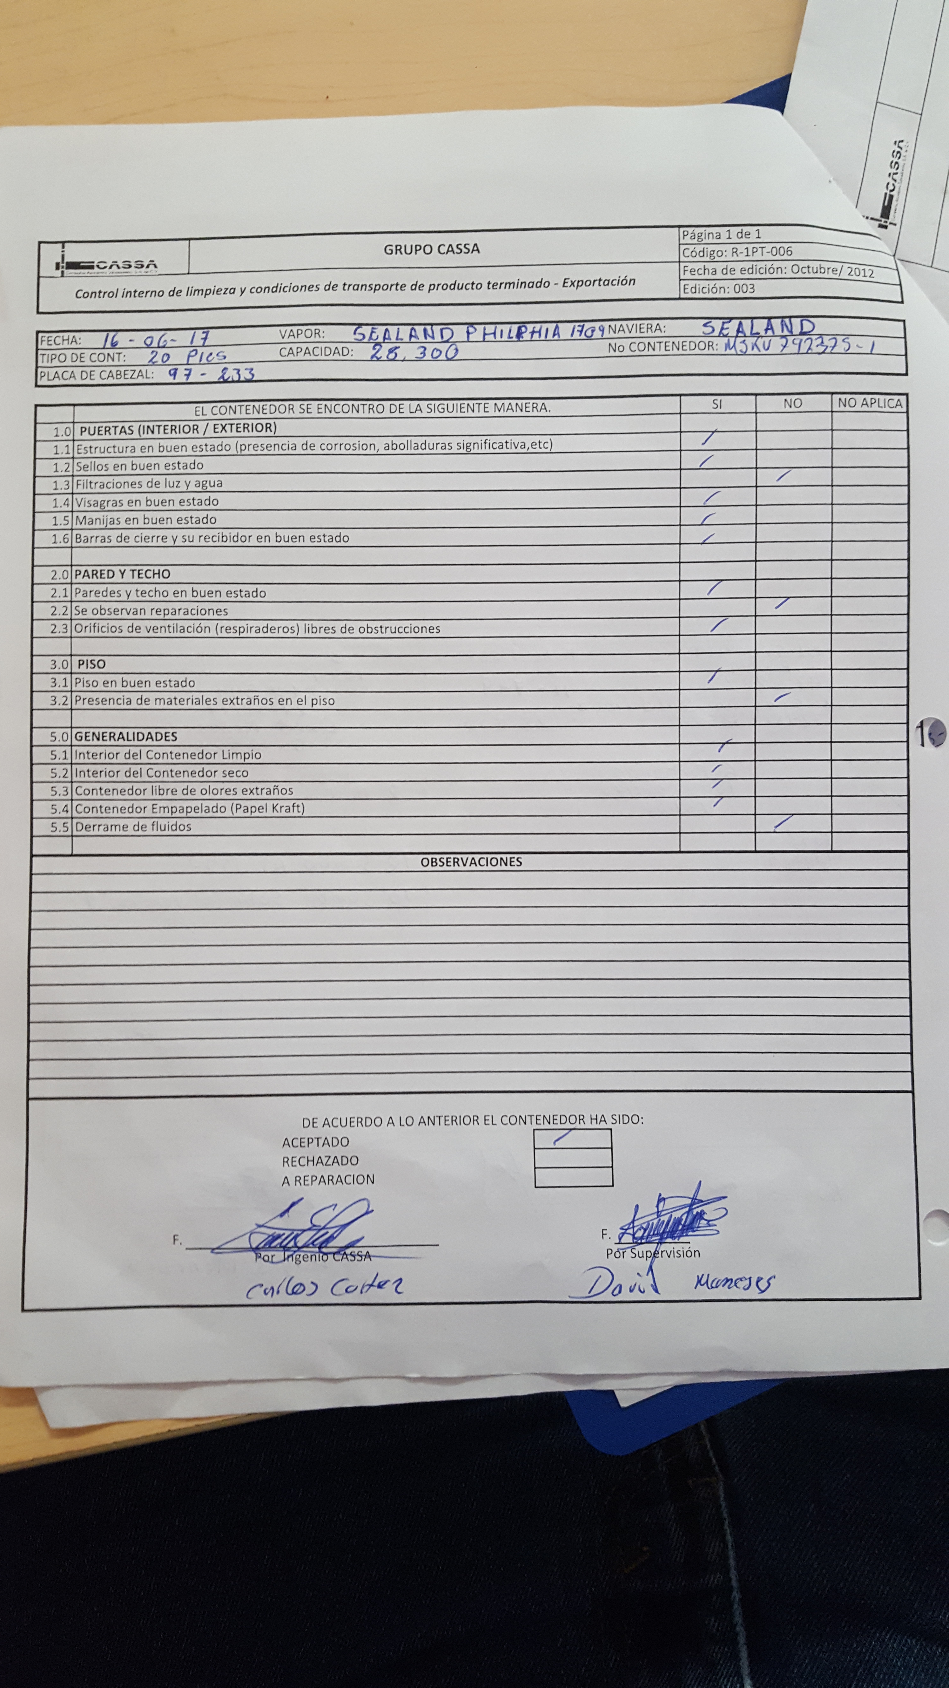
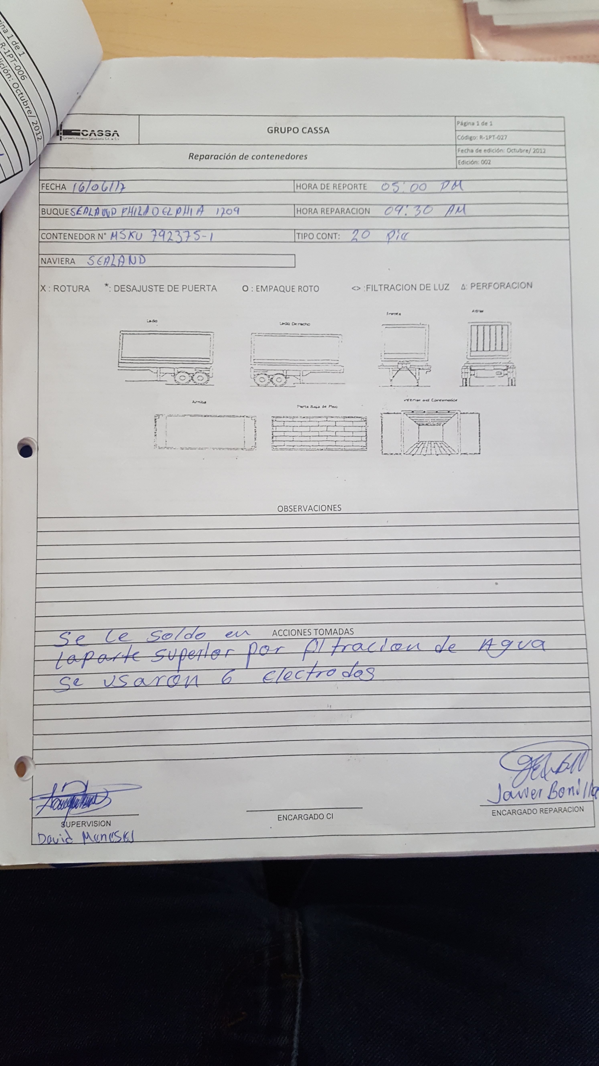
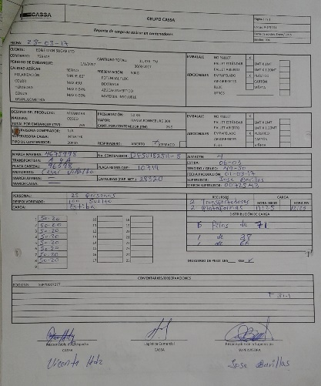
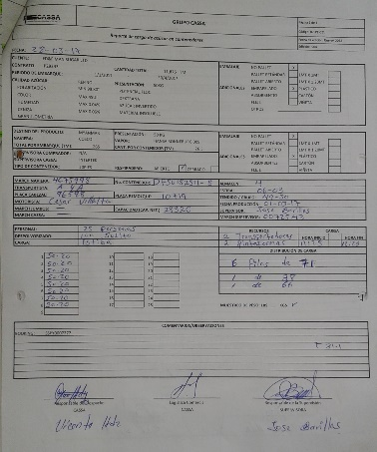
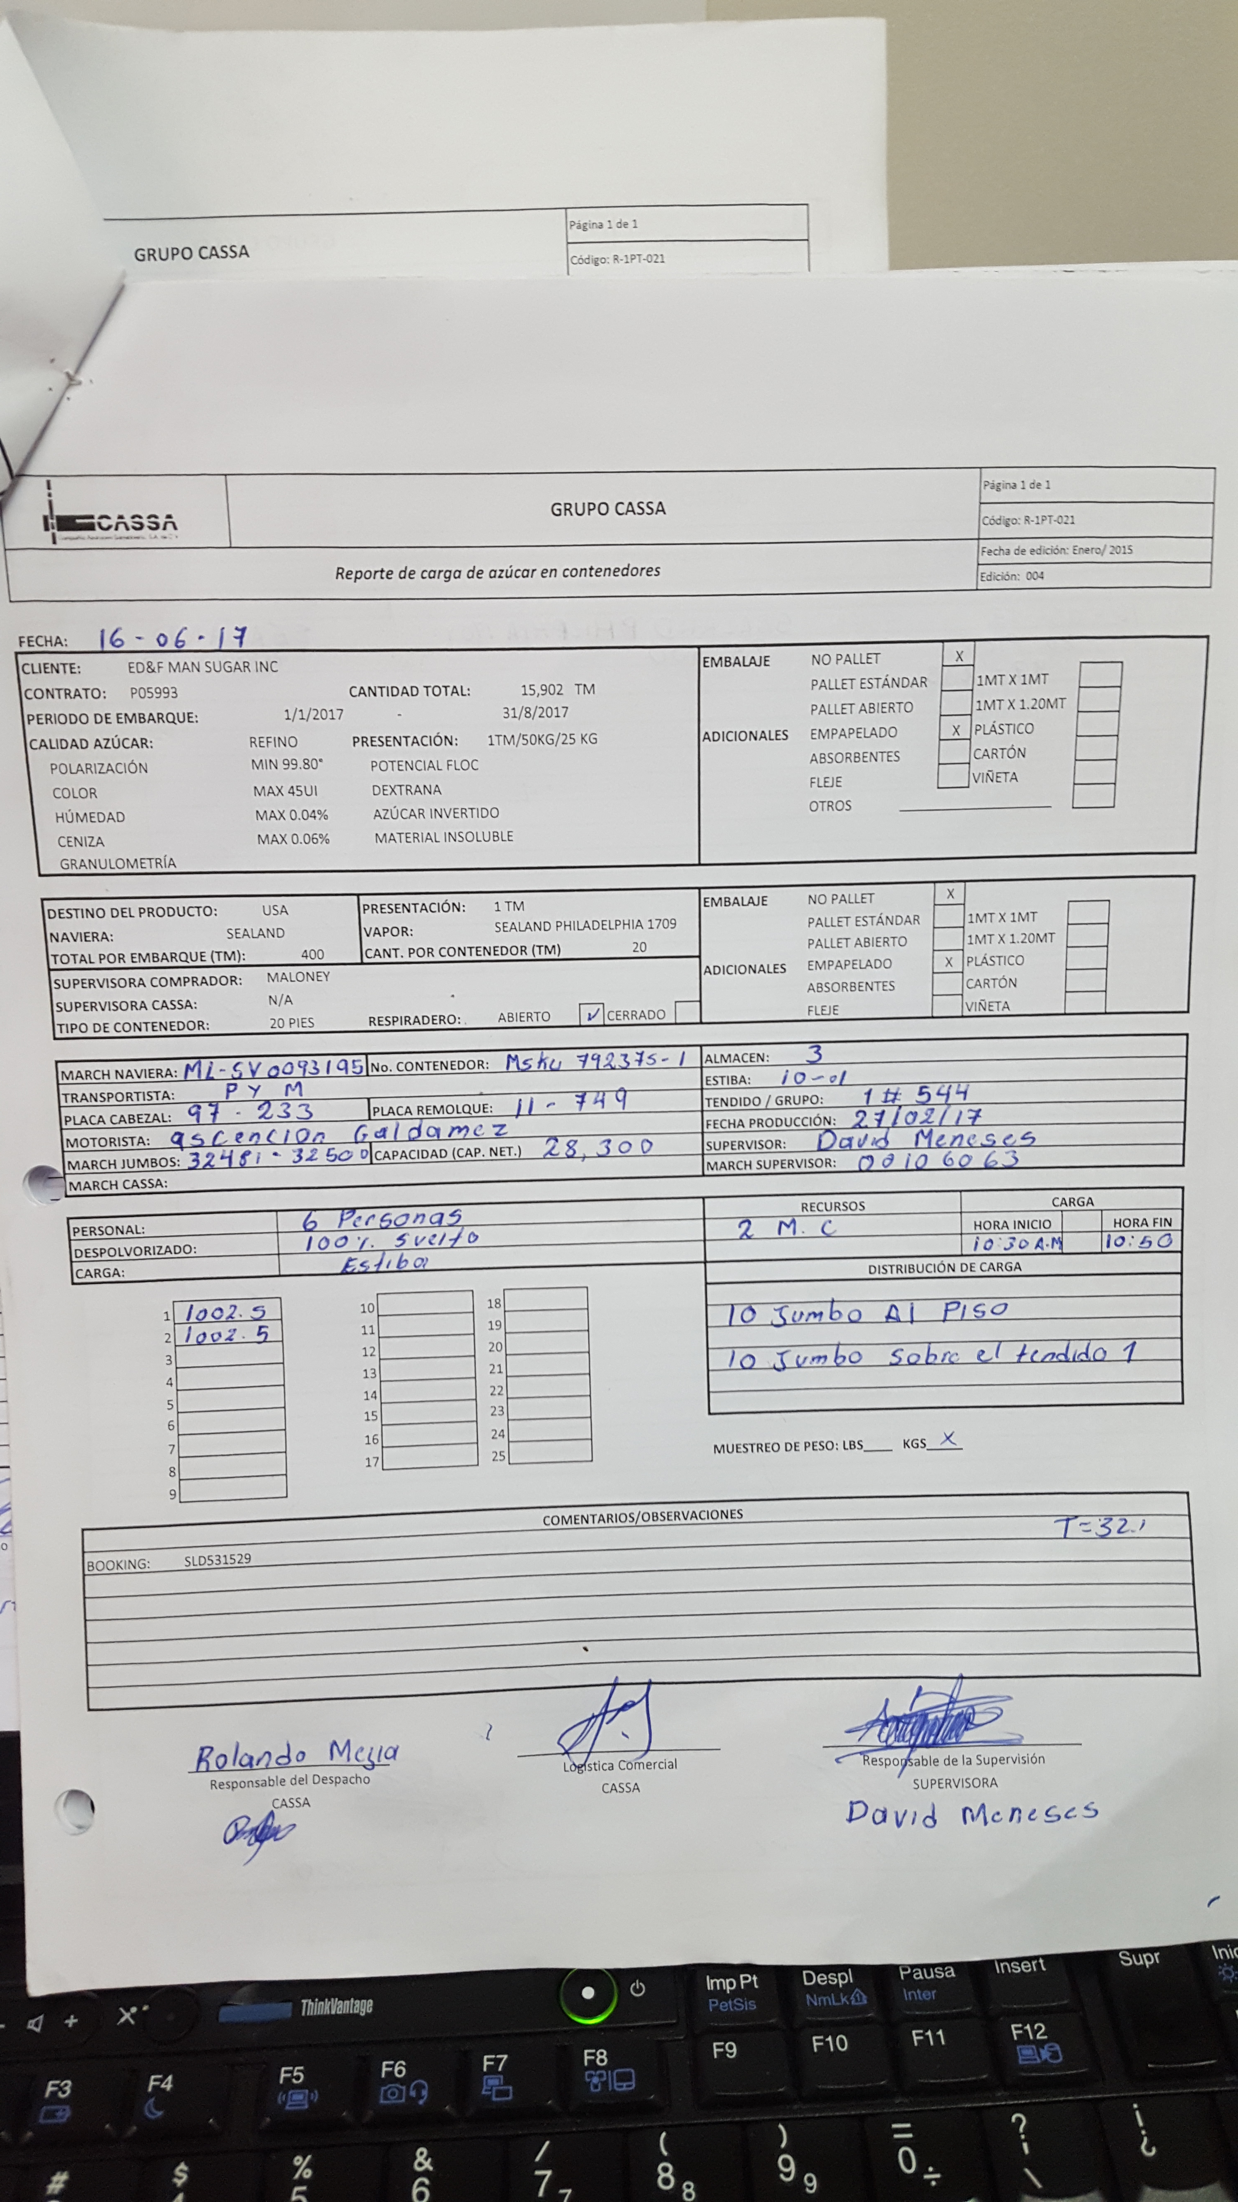
Registros – Mercado exportación
Revisión de contenedores
Reparación de contenedores
Aproximadamente 25 minutos llenando los registros físicos y pasarlos a registros digitales
Pesos y temperaturas
Marchamos
Despacho de azúcar

Slide 31
Proceso para desarrollo de aplicación
Reuniones para concretar información con las partes interesadas
Desarrollo de prototipo de aplicación
Retroalimentación de usuarios respecto a prototipo
Mejoras en base a necesidades de usuarios

Slide 32
Desde sistemas de gestión de calidad
Seguridad de la información:
- ¿Quién puede modificar la información?
- ¿Quién tiene acceso a la información?
- ¿Qué respaldo se tiene en cuanto a seguridad informática?
Presentación de datos a terceros:
- ¿Es amigable y fácilmente entendible?

Slide 33
Desde la parte operativa
¿Cuál información es relevante capturar?
¿Cómo capturar la información? (fotos, comentarios abiertos, listas multi-opción, etc)
¿Es necesario capacitar al personal para la utilización de aplicaciones móviles?
¿Cómo realizar la retroalimentación con el desarrollador de la aplicación?
¿En que momento realizar actualizaciones de la aplicación para no entorpecer operaciones?
¿Quién revisa la información y asegura que esta sea lo más confiable posible?

Slide 34
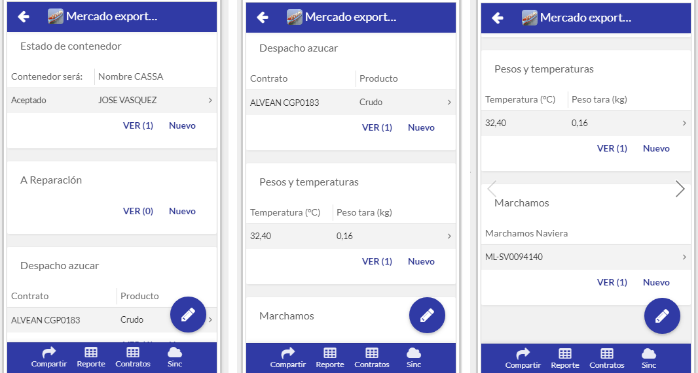
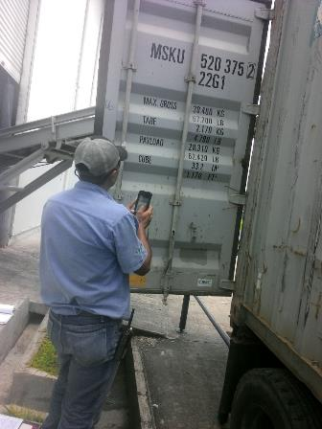
Aplicación
Aproximadamente 8 minutos llenando los registros en aplicación
Reducción del 68% del tiempo utilizado en los registros para enfocarse en la operación del despacho

Slide 35
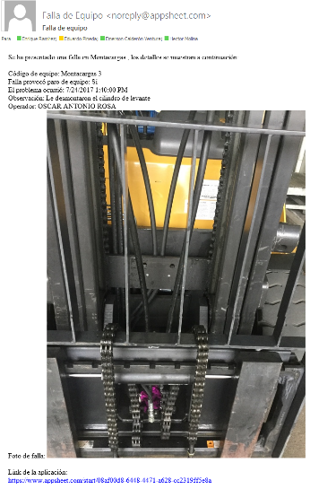
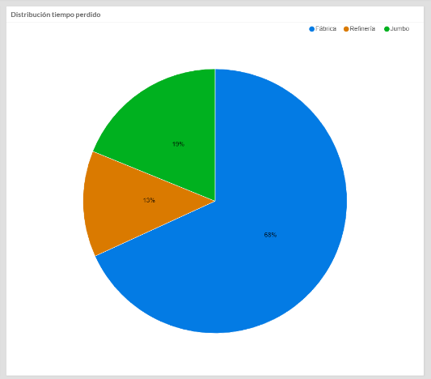
Alertas rápidas a partes interesadas
Correo automáticos reportando problemas en equipos de forma inmediata a partes interesadas para resolver problemas lo más inmediato posible
Utilización de graficas para mostrar información relevante

Slide 36
Ventajas y desventajas al utilizar Appsheet

Slide 37
Ventajas acerca del diseño de aplicaciones utilizando Appsheet
No se requiere conocimiento sobre lenguajes de programación específicos como los son Swift, java, HTML.
La estructura de la información se lleva a cabo en un archivo de Microsoft Excel, Google Sheets, Smartsheet o SQL.
Aun cuando se si se requiere de algunas nociones sobre bases de datos, muchas de las funciones son muy similares a las que se encuentran en Microsoft Excel.
Por lo anterior se tiene una curva de aprendizaje muy rápida.

Slide 38
Ventajas acerca del diseño de aplicaciones utilizando Appsheet
Bajo costo de desarrollo e implementación si se hace con el mismo personal de la empresa.
Descentralización de la programación de aplicaciones es fácil, por lo que cada usuario tiene la posibilidad de desarrollar aplicaciones que se ajusten exactamente a sus necesidades.
Constante mejora de la plataforma por parte del equipo de Appsheet.
Soporte técnico muy responsable y eficiente.

Slide 39
Ventajas operativas
Facilidad para realizar chequeos y controles durante la operación.
Se tienen procedimientos automatizados que guían las actividades de los operarios.
Disponibilidad de información desde cualquier dispositivo móvil u ordenador con acceso a la aplicación.
Confidencialidad de información al restringir acceso a usuarios específicos.
Minimización de errores humanos al transcribir información hacia un formato digital.
Posibilidad de trabajar offline y sincronizar información a OneDrive hasta encontrar un acceso a internet.
Facilita manejo y visualización de información.

Slide 40
Desventajas acerca del diseño de aplicaciones utilizando Appsheet
Se necesita de otras plataformas que se puedan integrar para poder generar análisis automático de la información, reportes y certificados en línea.
Limitantes en la personalización de la interfaz gráfica para el usuario, esto como resultado de la facilidad que se tiene para programar la aplicación.
Imposibilidad de integrar información de diferentes aplicaciones que utilicen diferentes archivos de Excel, esto dificulta la generación de reportes globales.
Detener el uso de la aplicación durante modificaciones mayores de programación para evitar trabajar con versiones no compatibles y evitar sincronizar la aplicación.

